Slide 1

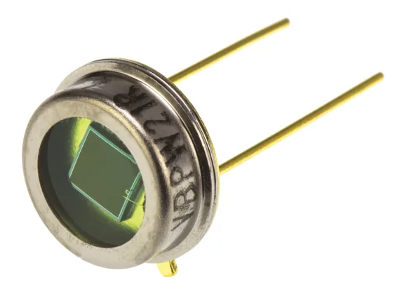
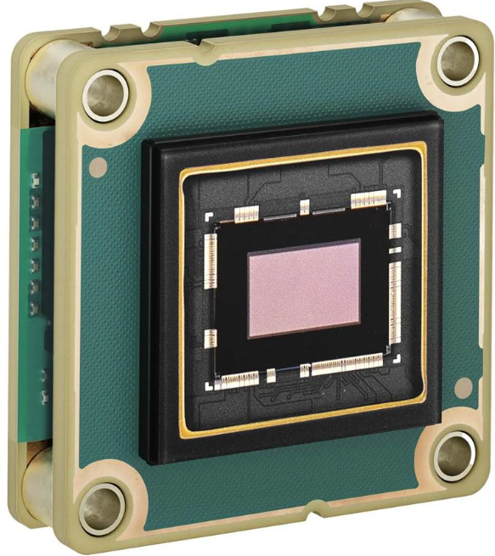
Bases de la photodétection
Module OPTO-ELECTRONIQUE
Julien VILLEMEJANE
« Si tu veux être ingénieur⸱e en photonique, capable de concevoir, intégrer, tester et améliorer des systèmes photoniques, tu dois savoir parler la langue de l’électronique aussi bien que celle de la lumière. »
ChatGPT
Basler Sensor / Mouser

Slide 2
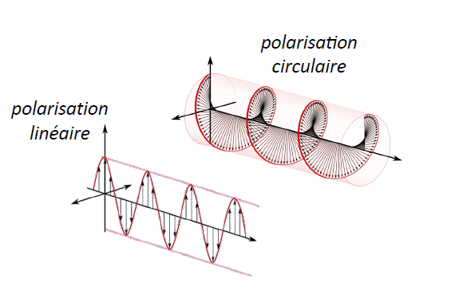
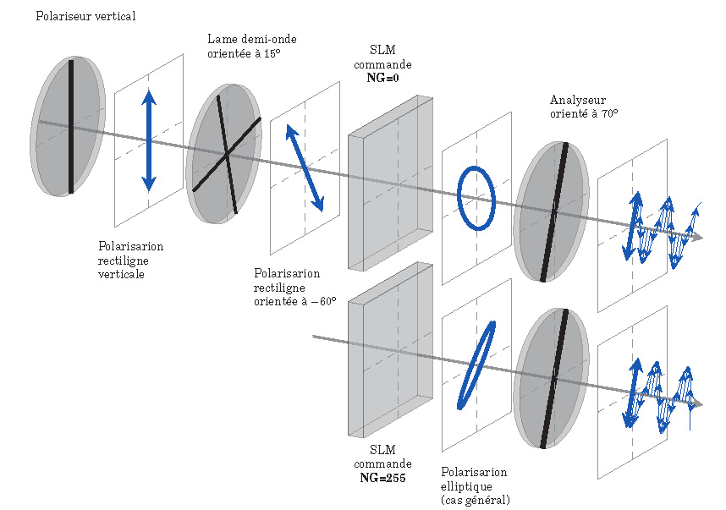
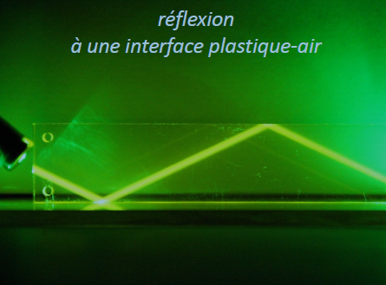
La lumière et la photonique
Lumière : vecteur d’informations
Schémas et image empruntés au cours d’optique instrumentale (SC19) de Sébastien de ROSSI
Lumière
La lumière est une onde électromagnétique transversale définie par sa longueur d’onde et sa polarisation
AOP
Transmission d’informations
Modification des propriétés de la lumière pour porter une information
Polarisation
Amplitude (modulation)
Phase
Intrication
TPs Optique cohérente / LEnsE – 3A

Slide 3
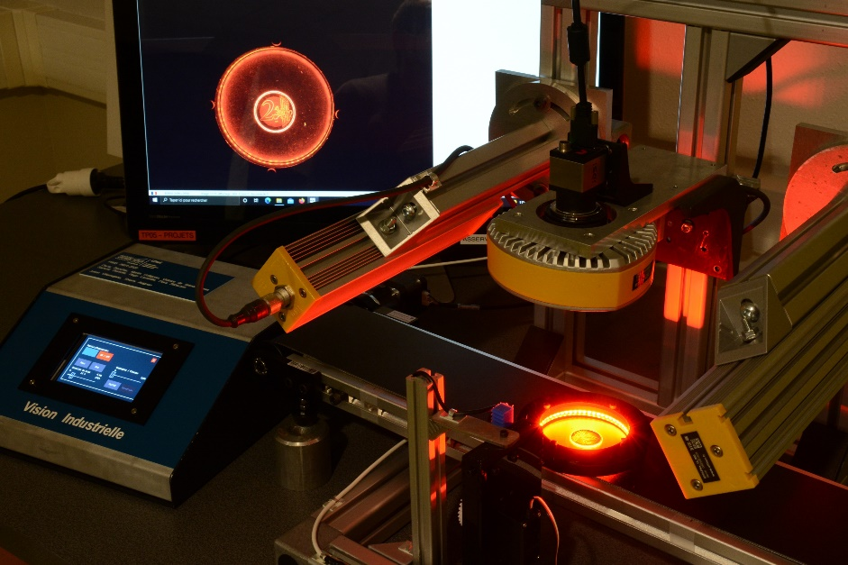
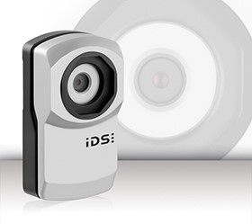
Photodétection / Exemples
Application de la photodétection
IDS Sensor
Basler Sensor / Mouser

Slide 4
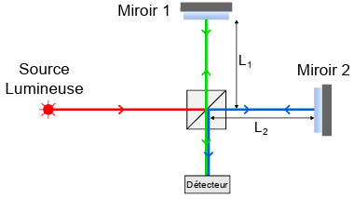

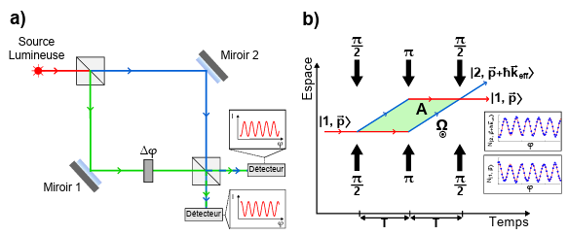
Photodétection / Exemples
Applications en photonique
Représentation d’un interféromètre de Michelson
Interféromètre à atomes froids piégés sur puce avec séparation spatiale
Groupe Gaz Quantiques / LCF
Représentation d’un interféromètre de Mach-Zehnder (a) en optique, et (b) en version atomique, aussi appelé Ramsey-Bordé.

Slide 5
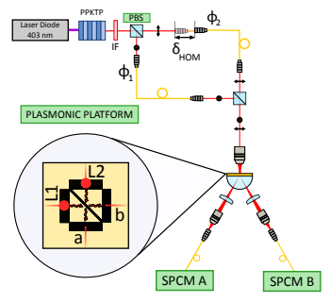
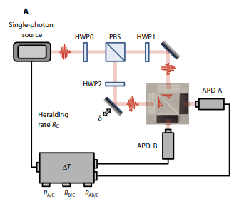
Photodétection / Exemples
Applications en photonique
Anti-coalescence of bosons on a lossy beamsplitter
Groupe Nanophotonique / LCF
Single-plasmon interferences

Slide 6
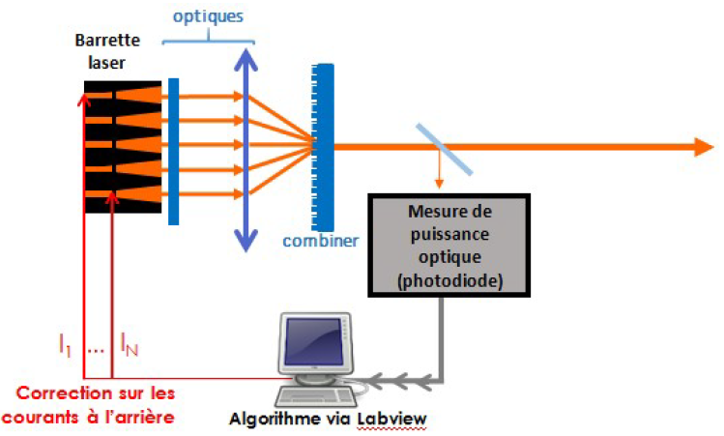
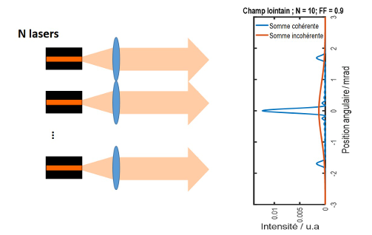
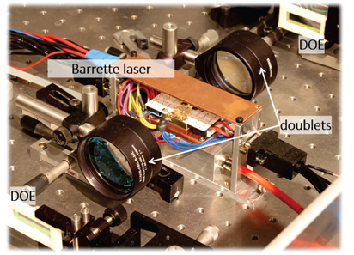
Photodétection / Exemples
Applications en photonique
Combinaison cohérente de diodes laser de puissance
Groupe Laser / LCF

Slide 7
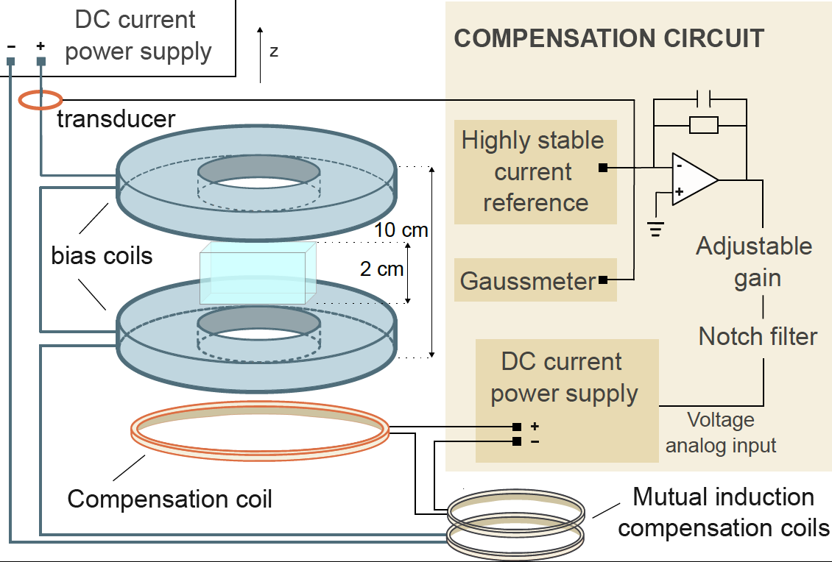
Electronique / Exemples
Applications en photonique
Magnetic field stabilisation for Bose-Einstein condensation experiments
Groupe Gaz Quantique / LCF
Schematic of the stabilization system. In essence, it is a feedforward technique in a separated coil. A key feature is that the mutual inductance between the two circuits is cancelled.

Slide 8
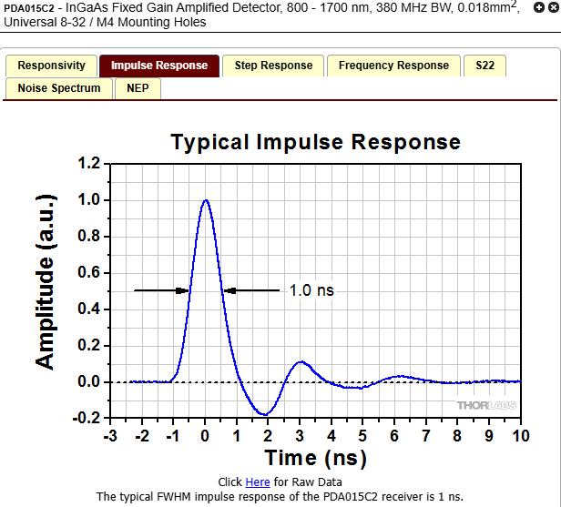
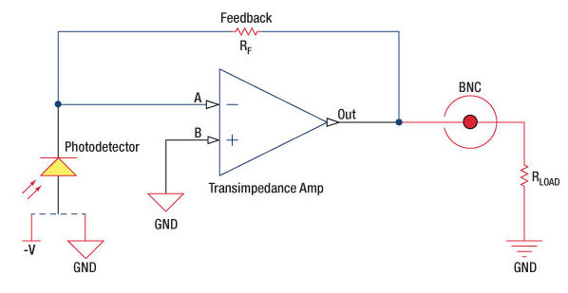
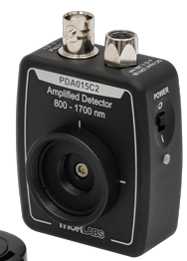

Photodétection / Exemples
Applications en photonique

Slide 9
Photodétection
Définition et chaine d’acquisition
IDS Sensor
Basler Sensor / Mouser

Slide 10
Photodétection
Système de photodétection
Système de photodétection
Convertir un signal lumineux (flux de photons) en un signal électrique mesurable
Light flux
Current
Voltage
Sensor
Photodiode
Amplifier
Flux lumineux
Grandeur Electrique
Sys. Phot.
Voltage
ADC
Digital Value

Slide 11

Photodétection
Système de photodétection
Système de vision industrielle
Automatiser le processus d’inspection des produits ou des matériaux afin de garantir la qualité, la cohérence et la précision dans les environnements de fabrication ou de production.
Lights
Prendre une décision
AOP
Optics
Sensor
Sensor
Camera
Display
Data
Processing Unit

Slide 12
Photodétection
Système de phot. / Caractéristiques
Système de photodétection
Sensibilité : rapport entre le courant de sortie et la puissance optique incidente
Bruit : fluctuations indésirables du signal électrique
Bruit d’amplification
Bruit thermique (Johnson-Nyquist)
Bruit de photons
Rapport signal à bruit : mesure la qualité du signal détecté
Temps de réponse : durée nécessaire pour que le signal atteigne un niveau stable après une variation
Bande passante : fréquence maximale de modulation détectable
Courant d’obscurité : courant généré par le détecteur en l’absence de lumière
Stabilité et linéarité
Convertir un signal lumineux (flux de photons) en un signal électrique mesurable
Flux lumineux
Grandeur Electrique
Sys. Phot.

Slide 13
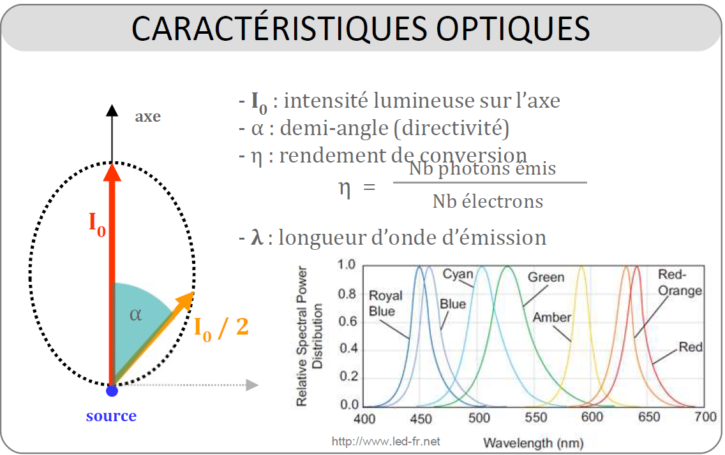
Photodétection
Système de phot. / Caractéristiques
Bande spectrale de réponse : domaine de longueurs d’onde pour lesquelles le détecteur est sensible
Efficacité quantique : fraction de photons incidents qui génèrent effectivement un électron
Taille active : détermine la quantité de lumière collectée
Système de photodétection
Convertir un signal lumineux (flux de photons) en un signal électrique mesurable
Flux lumineux
Grandeur Electrique
Sys. Phot.

Slide 14
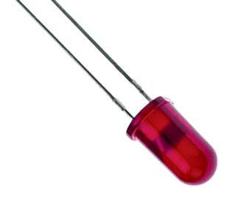
LEDs / Photodiodes
Caractéristiques des diodes
IDS Sensor
Basler Sensor / Mouser

Slide 15
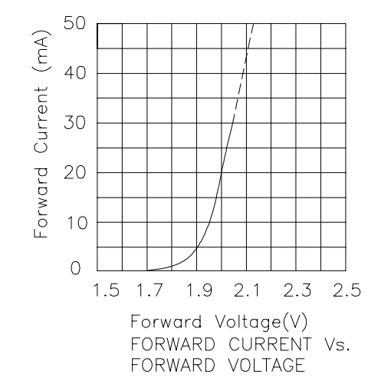
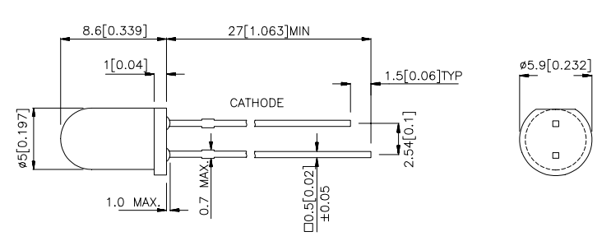
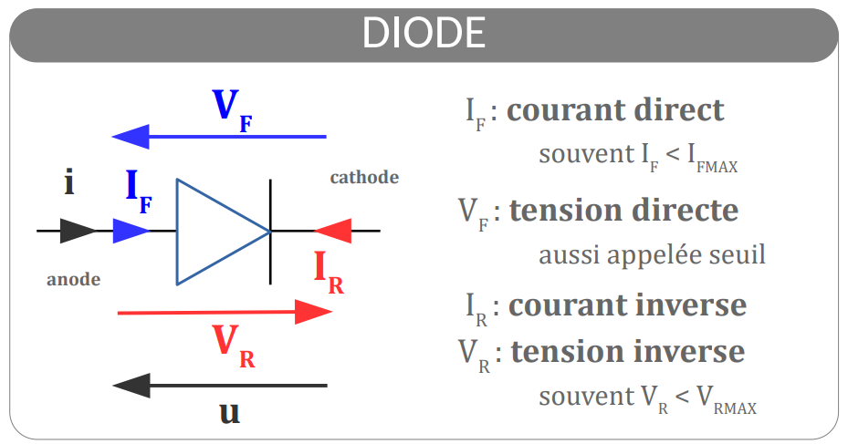

Diode
Caractéristique statique
Diode
Dipôle non linéaire et polarisé

Slide 16
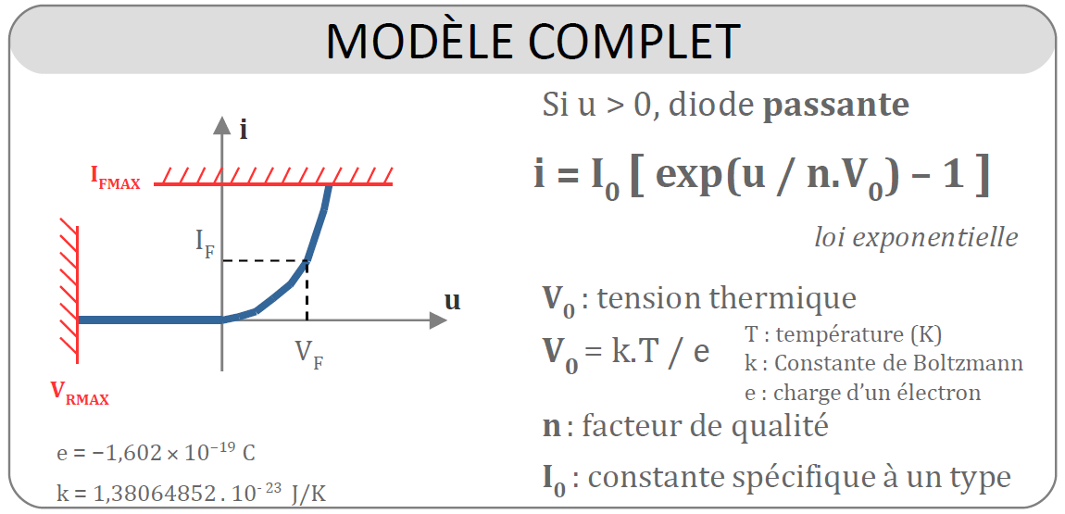
Diode
Caractéristique statique
Diode
Dipôle non linéaire et polarisé

Slide 17
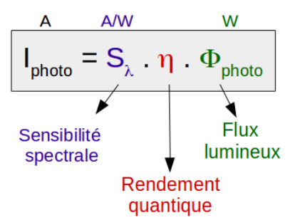
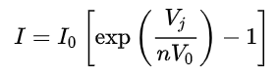
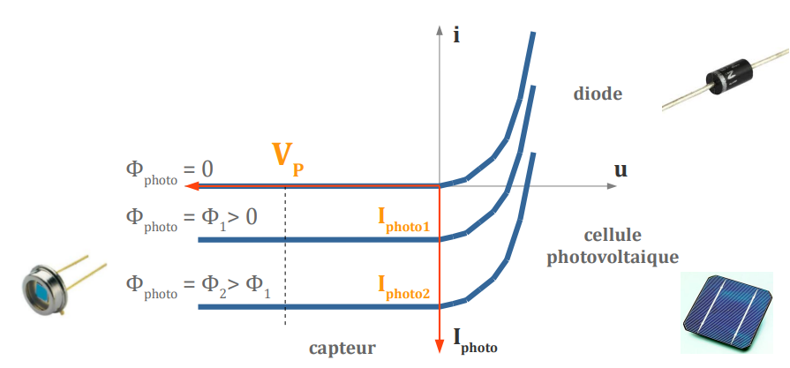
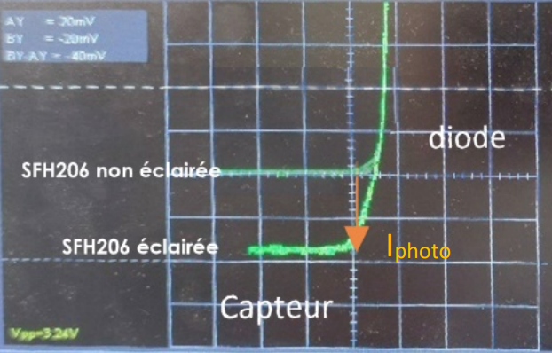
Photodiode
Caractéristique statique
Photodiode
Dipôle non linéaire et polarisé, ayant la capacité de capter un rayonnement du domaine optique et de le transformer en signal électrique

Slide 18
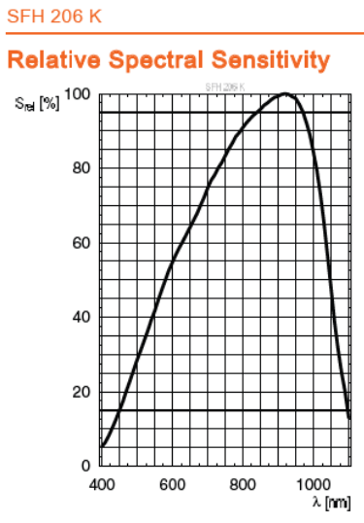
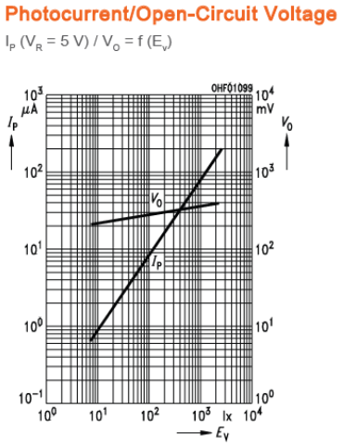
Photodiode
Caractéristique statique
Photodiode
Dipôle non linéaire et polarisé, ayant la capacité de capter un rayonnement du domaine optique et de le transformer en signal électrique

Slide 19
Photodiode
Caractéristique statique
Photodiode
Dipôle non linéaire et polarisé, ayant la capacité de capter un rayonnement du domaine optique et de le transformer en signal électrique

Slide 20
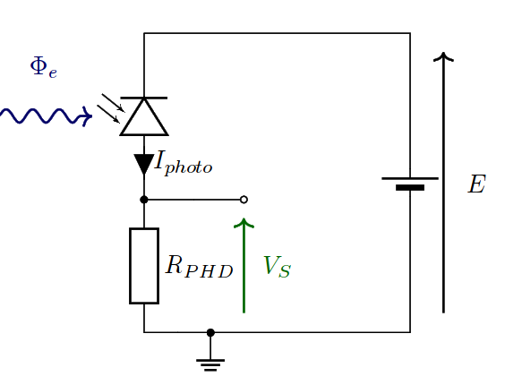
Montage de photodétection
Montage « simple »
IDS Sensor
Basler Sensor / Mouser

Slide 21
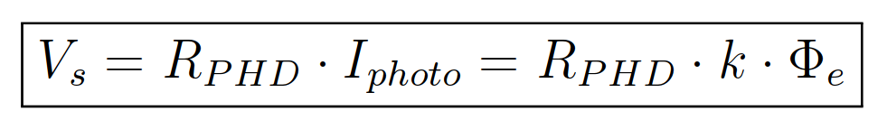
Système de photodétection
Version « simple »
Montage de photodétection
Convertir un signal lumineux (flux de photons) en un signal électrique mesurable

Slide 22
Système de photodétection
Version « simple »
Montage de photodétection
Convertir un signal lumineux (flux de photons) en un signal électrique mesurable
Tension de polarisation non constante

Slide 23
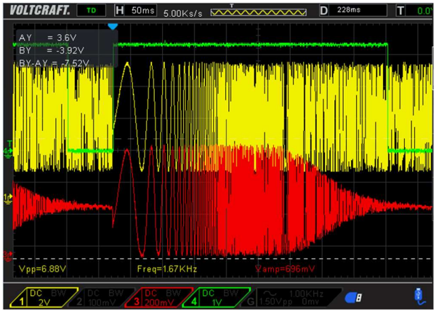
Système de photodétection
Version « simple » / En pratique
Montage de photodétection
Convertir un signal lumineux (flux de photons) en un signal électrique mesurable
MODELE NON VALIDE !!

Slide 24
LEDs
Caractéristiques
IDS Sensor
Basler Sensor / Mouser

Slide 25
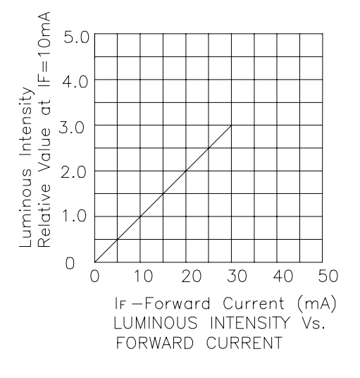
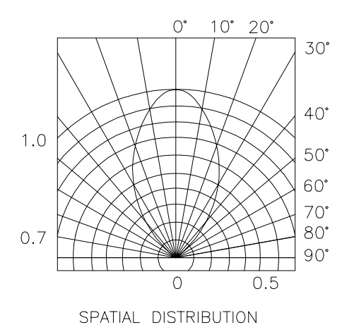
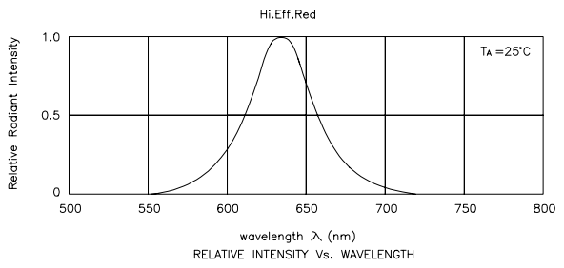
LED
Caractéristique statique
LED
Dipôle non linéaire et polarisé capable d'émettre de la lumière lorsqu'il est parcouru par un courant électrique

Slide 26
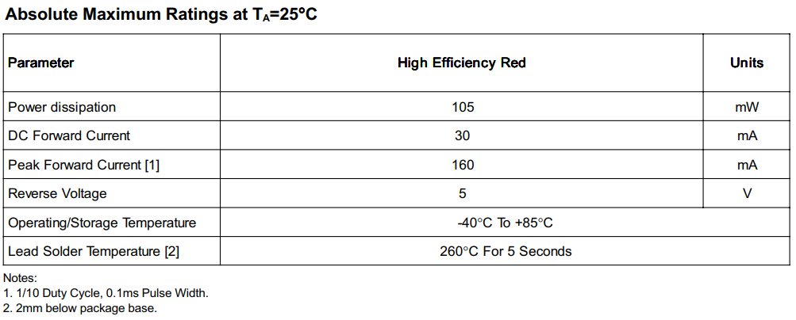

LED
Utilisation et limites d’utilisation
LED

Slide 27
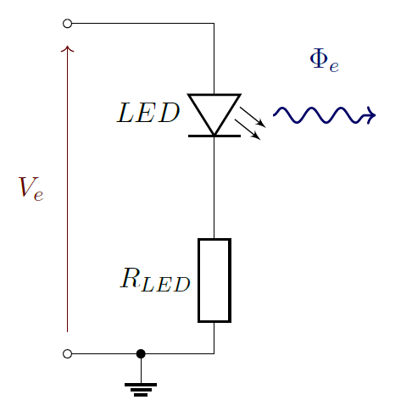
LED
Utilisation et limites d’utilisation
LED
pour une LED Rouge Standard
Vf = 2V
If_{MAX} = 30 mA

Slide 28
Montage de photodétection
Montage « simple » et modélisation
IDS Sensor
Basler Sensor / Mouser

Slide 29
Système de photodétection
Version « simple » / En pratique
Montage de photodétection
Convertir un signal lumineux (flux de photons) en un signal électrique mesurable
MODELE NON VALIDE !!

Slide 30
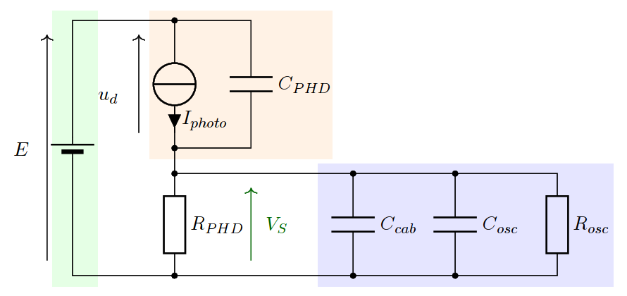
Système de photodétection
Version « simple » / Modélisation
Modélisation

Slide 31
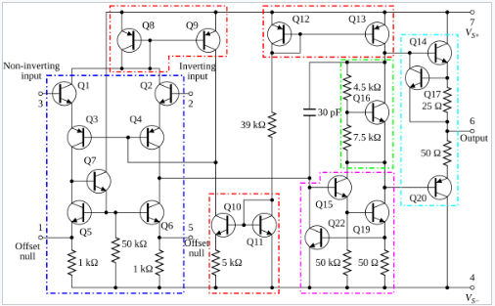
Amplificateur linéaire
Adaptation d’impédance et transimpédance

Slide 32
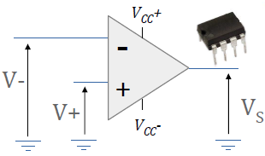
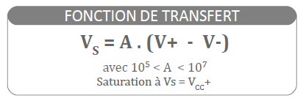
Amplificateur Linéaire Intégré
Fonction de transfert / Caractéristiques
Impédance d’entrée élevée
ALI / AOP
Composant actif, amplificateur différentiel à grand gain
i+ = i- = 0

Slide 33
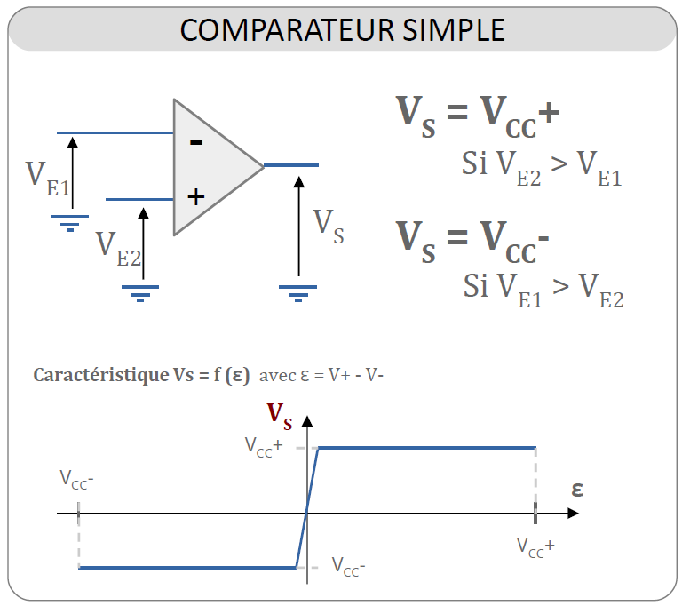
Amplificateur Linéaire Intégré
Fonction de transfert / Caractéristiques
Fonctionnement non-linéaire
ALI / AOP
Composant actif, amplificateur différentiel à grand gain

Slide 34
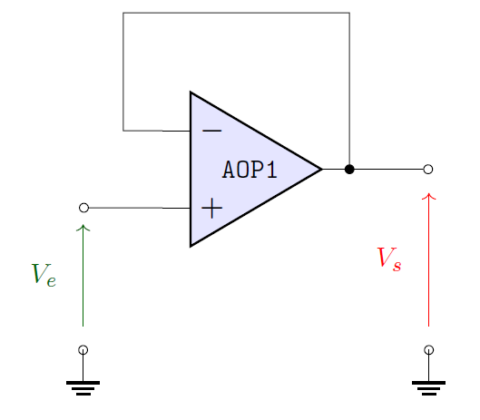
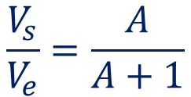
Amplificateur Linéaire Intégré
Fonction de transfert / Caractéristiques
Fonctionnement linéaire
ALI / AOP
Si contre-réaction négative (via un dipôle)
Composant actif, amplificateur différentiel à grand gain
V_{s} = A.(V_{e} - V_{s})
$$\frac{V_{s}}{V_{e}}=\frac{A}{A+1}$$

Slide 35
Amplificateur Linéaire Intégré
Fonction de transfert / Caractéristiques
Fonctionnement linéaire
ALI / AOP
Si contre-réaction négative (via un dipôle)
Composant actif, amplificateur différentiel à grand gain
V_{s} = V_{e}
V+ = V-
Hypothèse à vérifier…

Slide 36
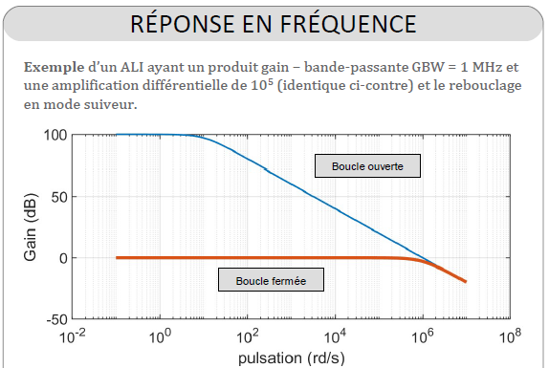
Amplificateur Linéaire Intégré
Fonction de transfert / Bande-passante
ALI / AOP
Composant actif, amplificateur différentiel à grand gain
Propriété des montages à ALI
A.BP = cte
où A est l’amplification du montage et BP la bande passante du montage

Slide 37
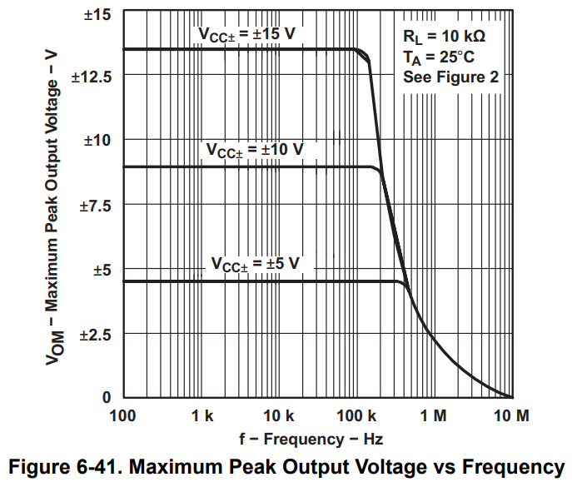
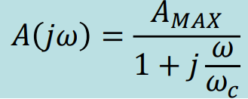
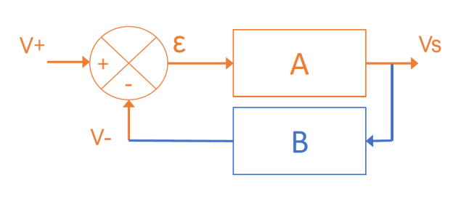
Amplificateur Linéaire Intégré
Fonction de transfert / Boucle fermée
ALI / AOP
Propriété des montages à ALI

Slide 38
Montage de photodétection
Amélioration des performances
IDS Sensor
Basler Sensor / Mouser

Slide 39
Système de photodétection
Version « simple » / En pratique
Montage de photodétection
Convertir un signal lumineux (flux de photons) en un signal électrique mesurable

Slide 40
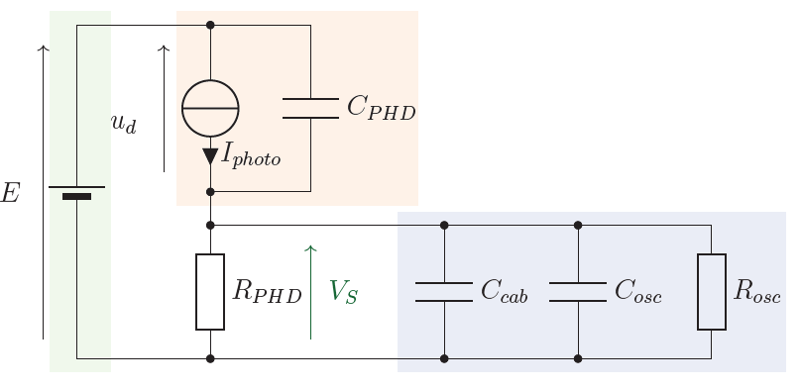

Système de photodétection
Version « suiveur »
Montage de photodétection

Slide 41

Système de photodétection
Version « transimpédance »
Montage de photodétection

Slide 42

Système de photodétection
Version « transimpédance » / En pratique
Montage de photodétection

Slide 43


Système de photodétection
Version « transimpédance » / En pratique
Montage de photodétection

Slide 44
Transistors
Adaptation de puissance

Slide 45


Transistors
Adaptation de puissance / Amplification
Transistor
Composant permettant de contrôler ou d'amplifier des tensions ou des courants

Slide 46


Transistors
Fonctions logiques et arithmétiques
Transistor
ET logique
Composant permettant de contrôler ou d'amplifier des tensions ou des courants
http://electroniqueamateur.blogspot.com/
Additionneur
https://codeur-pro.fr/les-portes-et-fonctions-logiques/

Slide 47

Transistors
Fonctions logiques et arithmétiques
Transistor
Composant permettant de contrôler ou d'amplifier des tensions ou des courants

Slide 48
Caméras / Capteurs CMOS
Application de la photodétection
IDS Sensor
Basler Sensor / Mouser

Slide 49


Photodétection / Capteur CMOS
Matrice de pixels
Camera
Système qui transforme un flux de lumière en un signal électrique mesurable, en function de la position du flux sur ce capteur
Columns
1
2
3
4
5
6
1
https://imaging.teledyne-e2v.com/products/2d-cmos-image-sensors/onyxmax/
Rows
2
Electrical signal
Light flux
Camera
3
4

Slide 50
Photodétection / Capteur CMOS
Intégration de lumière
Columns
Light flux
Camera
Rows
Système qui transforme un flux de lumière en un signal électrique mesurable, en function de la position du flux sur ce capteur
Charges
time
reset
integration
read
Electrical signal
Light flux
Camera
time
Light flux
Charges
Voltage
Digital Value
Sensor
Photodiode
Capacitor
ADC

Slide 51
Photodétection / Capteur CMOS
Conversion AN / Quantification
Example for n = 3 bits
Quantization
Voltage
ADC
Digital Value
Digital Value
b2 b1 b0
decimal
Digital Outputs
1 1 1
7
ADC
1 1 0
6
Analog Input
bn
1 0 1
5
n bits
1 0 0
4
b2
0 1 1
3
b1
b0
0 1 0
2
0 0 1
1
Each bit can have one of two values: 0 or 1.
0 0 0
quantum
0
The number of different values that can be represented by n bits is 2^{n}.
Vmin
Vmax
Analog input
voltage
Full Scale

Slide 52

Photodétection / Capteur CMOS
Conversion AN / Quantification
Quantization
Voltage
ADC
Digital Value
Digital Outputs
ADC
Analog Input
bn
n bits
b2
b1
b0
Each bit can have one of two values: 0 or 1.
The number of different values that can be represented by n bits is 2^{n}.

Slide 53

Photodétection / Capteur CMOS
Conversion AN / Echantillonnage
Sampling
https://barcode-coder.com/fr/specification-ean-13-102.html
Voltage
ADC
Digital Value
Barcode to decode
Area of sampling
Sampling theorem
Not so bad sampling rate
Nyquist–Shannon sampling theorem
The sampling frequency must be equal to or greater than twice the frequency associated with the finest detail in the image (edges).
With a grid spacing of d , a periodic component with a period higher than 2.d can be reconstructed.
Bad sampling rate

Slide 54

Photodétection / Capteur CMOS
Conversion AN / Echantillonnage
Sampling
Voltage
ADC
Digital Value

Slide 55

Photodétection / Capteur CMOS
Intégration de lumière
Columns
Light flux
Exposure Time
Rows
Duration for which the camera’s sensor is exposed to light, when capturing an image.
This parameter determines the amount of light collected.
Charges
time
reset
integration
read
i.e. the amount of collected charges coming from the sensor stored in a capacitor
time
Light flux
Charges
Voltage
Digital Value
Sensor
Photodiode
Capacitor
ADC

Slide 56
Photodétection / Capteur CMOS
Intégration de lumière
Columns
Light flux
Exposure Time
Rows
Duration for which the camera’s sensor is exposed to light, when capturing an image.
This parameter determines the amount of light collected.
Charges
time
reset
integration
read
i.e. the amount of collected charges coming from the sensor stored in a capacitor
time
Light flux
Charges
Voltage
Digital Value
Sensor
Photodiode
Capacitor
ADC

Slide 57
Photodétection / Capteur CMOS
Intégration de lumière
Columns
Light flux
Exposure Time
Rows
Duration for which the camera’s sensor is exposed to light, when capturing an image.
This parameter determines the amount of light collected.
Charges
time
reset
integration
read
i.e. the amount of collected charges coming from the sensor stored in a capacitor
time
Light flux
Charges
Voltage
Digital Value
Sensor
Photodiode
Capacitor
ADC

Slide 58
Photodétection / Capteur CMOS
Intégration de lumière
Columns
Light flux
Exposure Time
Rows
Duration for which the camera’s sensor is exposed to light, when capturing an image.
This parameter determines the amount of light collected.
Charges
time
reset
integration
read
i.e. the amount of collected charges coming from the sensor stored in a capacitor
time
Light flux
Charges
Voltage
Digital Value
Sensor
Photodiode
Capacitor
ADC

Slide 59



Photodétection / Capteur CMOS
Résolution spatiale
Small object to detect
Spatial resolution / P
d
Distance observed by a single pixel in a given direction
$$P=d$$
This security factor is due to the Nyquist-Shanon theorem.
And S >= 2
Security factor S
$$P=\frac{d}{S}$$
To verify is the spatial resolution is good enough, calibration target can be used. (Foucault)

Slide 60








Photodétection / Capteur CMOS
Résolution spatiale
Spatial resolution / P
$$R_{y}$$
pixels
Distance observed by a single pixel in a given direction
Sensor
$$R_{x}$$
S
$$P=\frac{d}{S}$$
Sensor resolution (pixels)
$$d_{y}$$
$R=\frac{H}{P}$ $=\frac{S × H}{d}$
$$H_{x}$$
$$d_{x}$$
Inspection
Area
mm
H (mm) → R (px)
d (mm) → S (px)
P (mm) → 1 (px)
$$H_{y}$$

Slide 61



Photodétection / Capteur CMOS
Intérêt de l’objectif devant un capteur
Schémas empruntés au cours d’optique instrumentale (SC19) de Sébastien de ROSSI
$$R_{y}$$
pixels
Sensor
$$R_{x}$$
S
$$d_{y}$$
$$H_{x}$$
$$d_{x}$$
Inspection
Area
$$H_{y}$$
mm

